Slide 1
Différents types de variables
Sandrine Pihet et Katia Iglesias

Slide 2
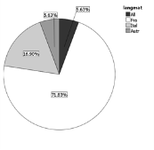
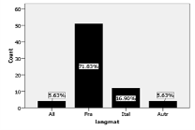
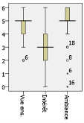
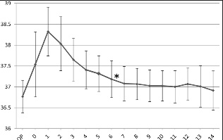
Tout dépend de comment on mesure…
Echelle de mesure | Décrire : tendance centrale (et dispersion) | Illustrer par un graphique : | Tester une hypothèse d’association (corrélations) | Tester une hypothèse de prédiction (régressions) | Tester une hypothèse de différences entre 2 groupes (A ou NA) | Tester une hypothèse de différences entre plus de 2 groupes
Nominale ou catégorielle (dichotomique) Categorical (dichotomous) | Mode (fréquences relatives ou %) | Camembert ou barres de fréquences | Chi-carré (χ²) | Régression logistique (OR, rapport des chances) | NA: Chi-carré (χ²) A: Chi-carré de McNemar | NA: Chi-carré (χ²) A: Cochran
Ordinale Ordinal | Médian (quartiles et étendue) | Boîtes à moustaches | ρ de Spearman |  | NA: Mann-Whitney A: Wilcoxon | NA: Kruskal-Wallis A: Friedman
Quantitative ou continue Quantitative | Moyenne (écart-type et étendue) | Barres d’erreurs | r de Pearson | Régression linéaire (R et b ou β) | NA + A: t de Student | NA: ANOVA NA: MANOVA A: ANOVA à mesures répétées

Slide 3
Echelle de mesure
Type de variable
Qualitative
Quantitative
Ordinale
Echelle de Likert
(pas du tout/un peu/beaucoup/très)
Comme nominale mais en plus les modalités de réponse sont hiérarchisées (on peut les ordonner du plus grand au plus petit)
Continue
Âge en années
Valeurs numériques avec un intervalle égal entre chaque valeur (même écart entre 1 et 2 qu’entre 2 et 3).
Nominale / catégorielle
Sexe (H/F)
Langue maternelle (Fr/All/It/Autre)
Modalités de réponse ou catégories ou étiquettes qui s’excluent mutuellement (on ne peut pas appartenir à plusieurs catégories en même temps) et sont exhaustives (tout le monde appartient à une catégorie)

Slide 4
Echelles de mesure - exemples
Type de variable
Qualitative
Quantitative
Ordinale
-Niveau socio-économique
-Notes alphabétiques (A, B, C, etc.)…
-Degré de gravité
Continue
-Nbre d’enfants
-Revenus en CHF
-Température en °C
-Poids en kg
-Taux de cholestérol
Nominale
-Diagnostic (absent / présent)
-Etat civil
-Localisation du cancer
-Appareil de mesure

Slide 5
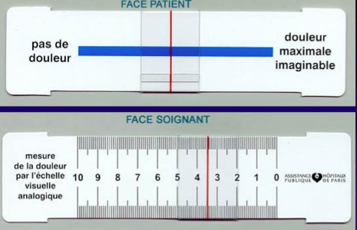
Echelles de mesure – attention!!!
Un même concept peut être mesuré de différentes manières:
Mineur (<18 ans) / majeur (≥18 ans)
Age
Enfant (0-9) / Préadolescent (10-12) / Adolescent (13-18) / Jeune adulte (18-25)
En années
En mois
En jours
Présente / absente
Douleur
Absente/Faible/Moyenne/Forte/Extrême
«Dolomètre»

Slide 6
Et d’où viennent les variables?
Question de recherche | Concepts
Douleur et respiration sont liées |  | Opérationnalisation (choix des mesures et méthode)
Hypothèse | Variables
Score au dolomètre et fréquence respiratoire sont corrélés |  | Récolte, collecte, passation (selon procédure)
Données | Valeurs (chiffres, catégories)
 |  | Analyse statistique
Résultats | Indices statistiques
 |  | Interprétation
 | Concepts
(Fortin, 2006)

